Slide 1
KARMAŞIK SAYILAR

Slide 2
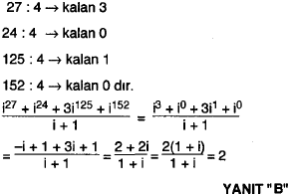
ÇÖZÜM

Slide 3
ÇÖZÜM

Slide 4
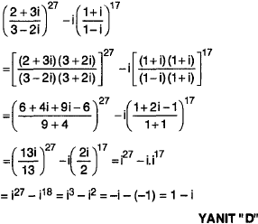
ÇÖZÜM

Slide 5
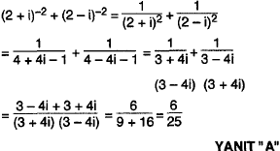
ÇÖZÜM

Slide 6
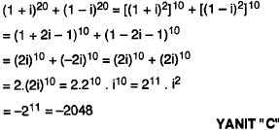
ÇÖZÜM

Slide 7
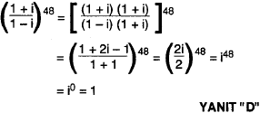
ÇÖZÜM

Slide 8
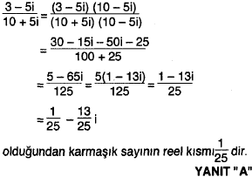
ÇÖZÜM

Slide 9
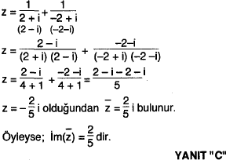
ÇÖZÜM

Slide 10
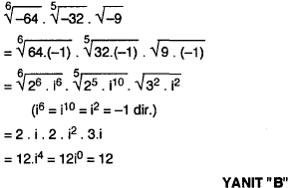
ÇÖZÜM

Slide 11
ÇÖZÜM

Slide 12
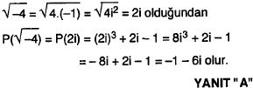
çözüm

Slide 13
çözüm

Slide 14
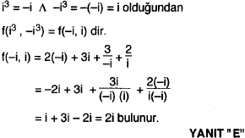
çözüm

Slide 15
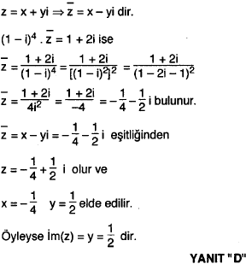
çözüm

Slide 16
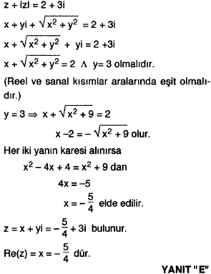
çözüm

Slide 17
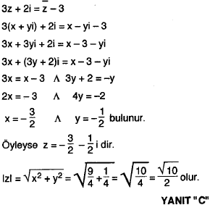
çözüm

Slide 18
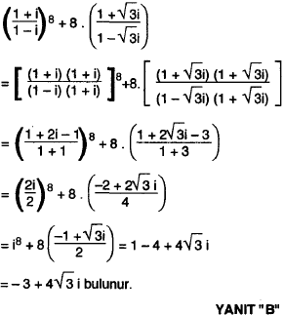
çözüm

Slide 19
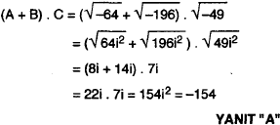
çözüm

Slide 20
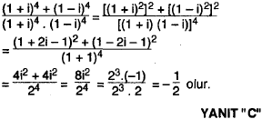
çözüm

Slide 21
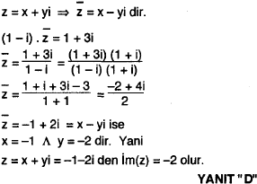
çözüm

Slide 22
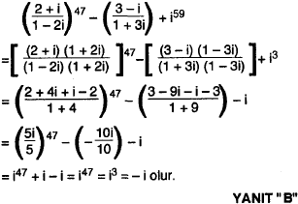
çözüm

Slide 23
çözüm

Slide 25
çözüm

Slide 26
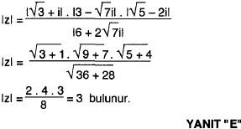
çözüm

Slide 27
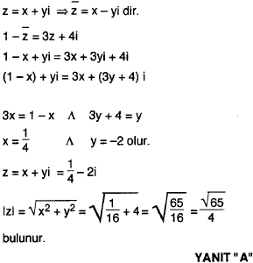
çözüm

Slide 28
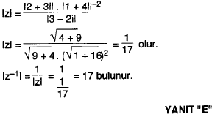
çözüm

Slide 29
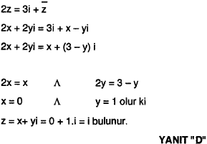
çözüm

Slide 30
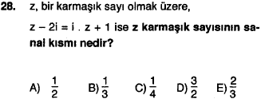
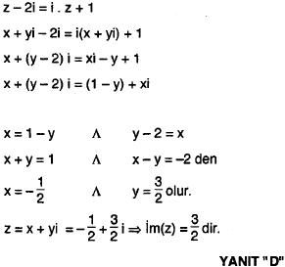
çözüm

Slide 31
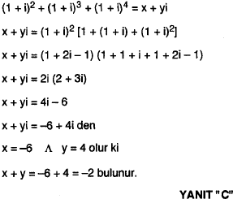
çözüm

Slide 32
LOGARİTMA FONKSİYONU

Slide 33
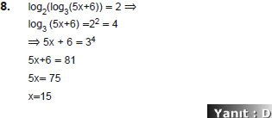
ÇÖZÜM

Slide 34
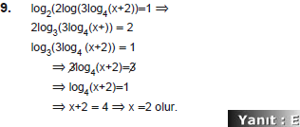
ÇÖZÜM

Slide 35
ÇÖZÜM

Slide 36
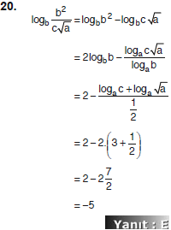
ÇÖZÜM

Slide 37
ÇÖZÜM

Slide 38
ÇÖZÜM

Slide 39
ÇÖZÜM

Slide 40
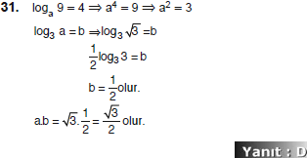
ÇÖZÜM

Slide 41
ÇÖZÜM

Slide 42
ÇÖZÜM

Slide 43
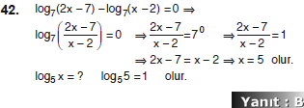
ÇÖZÜM

Slide 44
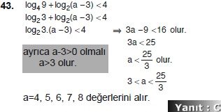
ÇÖZÜM

Slide 45
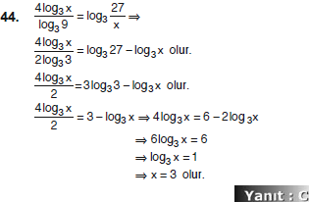
ÇÖZÜM

Slide 46
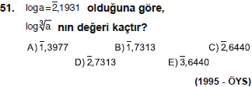
ÇÖZÜM

Slide 47
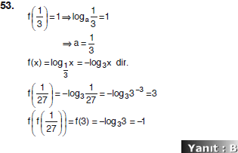
ÇÖZÜM

Slide 48
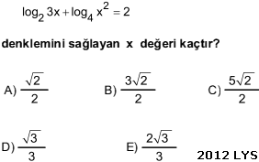
ÇÖZÜM

Slide 49
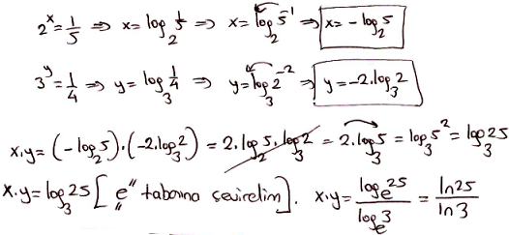
ÇÖZÜM

Slide 50
BİNOM AÇILIMI

Slide 51
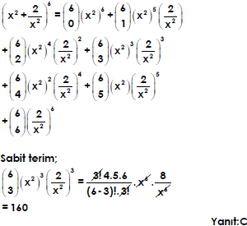
ÇÖZÜM

Slide 53
ÇÖZÜM

Slide 54
ÇÖZÜM

Slide 55
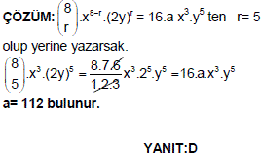
ÇÖZÜM

Slide 56
ÇÖZÜM

Slide 57
ÇÖZÜM

Slide 58
ÇÖZÜM

Slide 59
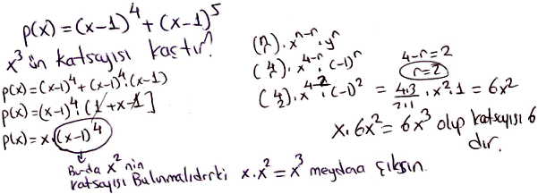
ÇÖZÜM

Slide 60
OLASILIK, İSTATİSTİK

Slide 61
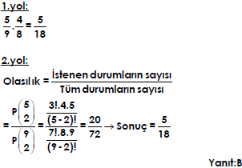
ÇÖZÜM

Slide 62
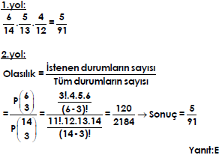
ÇÖZÜM

Slide 63
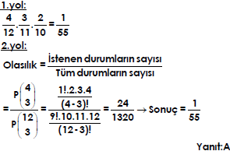
ÇÖZÜM

Slide 64
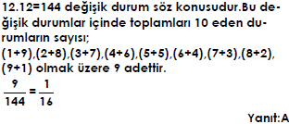
ÇÖZÜM

Slide 65
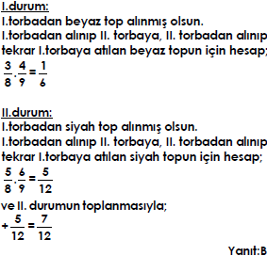
ÇÖZÜM

Slide 66
ÇÖZÜM

Slide 68
ÇÖZÜM

Slide 69
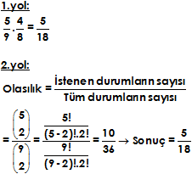
ÇÖZÜM

Slide 70
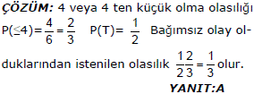
ÇÖZÜM

Slide 71
ÇÖZÜM

Slide 72
TÜMEVARIM VE DİZİLER

Slide 73
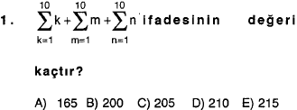
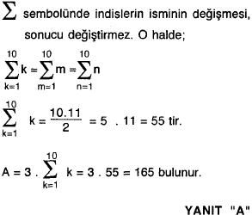
ÇÖZÜM

Slide 74
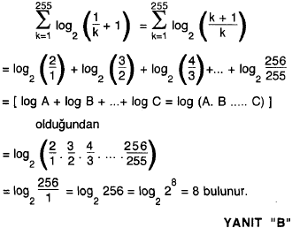
ÇÖZÜM

Slide 75
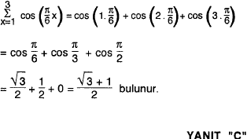
ÇÖZÜM

Slide 76
ÇÖZÜM

Slide 77
ÇÖZÜM

Slide 78
ÇÖZÜM

Slide 79
ÇÖZÜM

Slide 80
ÇÖZÜM

Slide 81
ÇÖZÜM

Slide 83
ÇÖZÜM

Slide 84
ÇÖZÜM

Slide 85
ÇÖZÜM

Slide 86
ÇÖZÜM

Slide 87
ÇÖZÜM

Slide 88
ÇÖZÜM

Slide 89
ÇÖZÜM

Slide 90
ÇÖZÜM

Slide 91
ÇÖZÜM

